Slide 1
Epidemiologická služba
Bc. Michaela Surmanová
Bc. Paulína Vidiová

Slide 2
Úvod
Činnosť a ciele odboru epidemiológie
Legislatíva
EPIS
ECDC

Slide 3
Definícia epidemiológie
Epidemiológia je veda o ochoreniach populácie a študuje vývoj ochorenia, jeho rozšírenie a faktory vplývajúce na tento proces
Odbor epidemiológie plní úlohy štátnej správy v ochrane verejného zdravia vrátane štátneho zdravotného dozoru v rozsahu odboru epidemiológie.

Slide 4
Nadmerný výskyt
Epidémia (z Gréckeho epi- nad + demos ľudia) vzniká vtedy, keď sa počet nových prípadov určitého ochorenia (stavu, znaku, determinantu) v určitom čase a v určitej populácii stane nadmerným (presiahne očakávaný počet)
Nadmernosť výskytu: Infekčné ochorenia – náhly vznik viacerých ochorení v krátkom časovom intervale

Slide 5
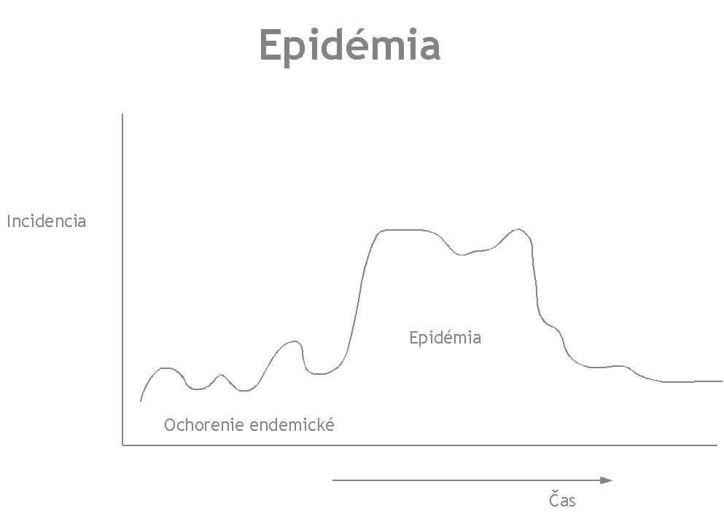

Slide 6
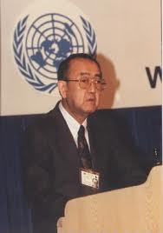
Epidemiológia je jadrom core science/ verejného zdravotníctva a preventívnej medicíny. Bývalý prezident WHO – Hiroshi Nakajima, 1991

Slide 7
Regionálne úrady VZ (RÚVZ)
Na území Slovenska je zriadených 36 RÚVZ
Sídlia v miestach okresných miest
Na každom RÚVZ je zriadený odbor alebo oddelenie epidemiológie, ktoré plní úlohy zamerané na prevenciu, kontrolu a surveillance infekčných ochorení v SR. Prioritnými úlohami sú zabezpečovanie epidemiologickej surveillance infekčných ochorení, koordinácia Imunizačného programu, prednášková a publikačná činnosť.

Slide 8
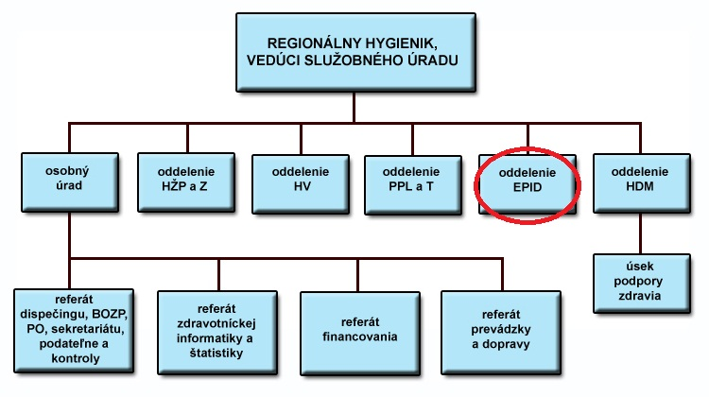
Organizačná štruktúra RÚVZ (organogram)

Slide 9
Regionálny hygienik
RÚVZ riadi regionálny hygienik , ktorý je zároveň vedúcim služobného úradu. Regionálneho hygienika vymenúva a odvoláva na návrh ministra zdravotníctva SR hlavný hygienik. oprávnený konať v mene RÚVZ vo všetkých veciach.
Regionálnemu hygienikovi sú priamo podriadení:
a) vedúci osobného úradu
b) vedúci odborných oddelení
c) úsek regionálneho hygienika a vedúci služobného úradu

Slide 10
Vzťah k Úradu verejného zdravotníctva SR
Úrad verejného zdravotníctva Slovenskej republiky je nadriadeným služobným úradom Regionálneho úradu verejného zdravotníctva
ÚVZ SR riadi, kontroluje a koordinuje výkon štátnej správy uskutočňovaný
RÚVZ je rozpočtová organizácia štátu s právnou subjektivitou, finančnými vzťahmi zapojená na rozpočet ministerstva zdravotníctva.

Slide 11
Oddelenie epidemiológie
Zabezpečuje plnenie úloh podľa zákona 355/2007 Z.z.
Sleduje infekčné choroby a analyzuje epidemiologickú situáciu, vykonáva surveillance všetkých sledovaných nákaz
Plánuje, spracováva, organizuje, riadi a koordinuje represívne protiepidemické opatrenia
Podieľa sa na metodickom a odbornom vedení zdravotníckych zariadení a pracovníkov na úseku hygieny, dezinfekcie , sterilizácie a opatrení proti prenosným ochoreniam v zdravotníckych zariadeniach na území okresu, vykonáva analýzy hlásených nozokomiálnych nákaz a navrhuje opatrenia na zabránenie ich ďalšieho šírenia.
Vykonáva konzultačnú činnosť v rámci svojej odbornosti, sleduje zdravotný stav populácie a vykonáva výchovu ku zdraviu.

Slide 12
Laboratória epidemiológie na Slovensku
EL spol. s.r.o. AKREDITOVANÉ SKÚŠOBNÉ LABORATÓRIÁ
Laboratórium pre výskum diabetu a DIABGENE
Oddelenie epidemiológie, hygieny, veterinárneho zabezpečenia a laboratórnej diagnostiky (Vojenská nemocnica v Ružomberku)
Národné referenčné centrum pre toxoplazmózu ( Banská Bystrica)
NRC pre prevenciu HIV/AIDS
Národné referenčné centrum pre pneumokokové nákazy
Centrálne laboratórium v Košiciach (Medirex Group)
Národné referenčné centrum pre chrípku (Bratislava)

Slide 13
Metódy práce
základom je epidemiologická metóda práce pozostávajúca z pozorovania, zberu údajov, analýzy, interpretácie výsledkov, navrhovania opatrení a vyhodnocovania efektívnosti opatrení
monitoring a modelovanie výskytu a šírenia chorôb
epidemiologická surveillance, prinášajúca návrhy na opatrenia, účinnú kontrolu a argumenty pre rozhodovaciu činnosť
štátny zdravotný dozor v problematike prenosných chorôb vrátane nemocničných nákaz
vybrané metódy sociológie a psychológie pre hodnotenie projektov a programov týkajúcich sa výskytu chorôb, ich príčin a efektívnosti opatrení
intervenčné metódy založené na medicínskych faktoch (Evidence based intervention)

Slide 14
Spolupráca epidemiológov
Odbor epidemiológie pri plnení svojich úloh úzko spolupracuje najmä s:
odbormi a oddeleniami hygieny, preventívneho pracovného lekárstva, podpory zdravia a informatiky úradov verejného zdravotníctva, odbormi a oddeleniami epidemiológie verejného zdravotníctva iných rezortov,
medicínskymi preventívnymi, klinickými a laboratórnymi odbormi,
Štatistickým úradom SR, Národným centrom zdravotníckych informácií, registrami, demografickou štatistikou, špecialistami veterinárneho lekárstva, inými medicínskymi a nemedicínskymi odbormi
zdravotnými poisťovňami, sociálnou poisťovňou, miestnymi samosprávami, ministerstvami v SR,
medzinárodnými organizáciami – WHO, ECDC, EK a i.

Slide 15
Odbor EPI zabezpečuje
Plnenie úloh, ktoré vyplývajú zo zákona NR SR č. 355/2007 Z. z. o ochrane, podpore a rozvoji verejného zdravia
Kontrolu v oblasti zdravotníctva na úseku epidemiológie infekčných ochorení,
Koordináciu Imunizačného programu populácie SR s odporúčaniami WHO
Koordináciu komplexnej celoslovenskej surveillance infekčných ochorení
Opatrenia pri mimoriadnych epidemiologických situáciách

Slide 16
Zabezpečuje pravidelné sledovanie a týždenné vyhodnocovanie výskytu mimoriadnych epidemiologických situácií v SR a napojenie SR na európsky systém rýchleho varovania a odpovede (EWRS)
Pripravuje návrhy stratégie očkovania, očkovacích schém a postupov v súlade s odporúčaniami WHO
Vyhodnocuje úroveň zaočkovanosti v SR

Slide 17
Legislatíva v epidemiológii
Zákon č. 355/2007 Z. z. o ochrane, podpore a rozvoji verejného zdravia a o zmene a doplnení niektorých zákonov
Vyhláška MZ SR č. 553/2007 Z. z., ktorou sa ustanovujú podrobnosti o požiadavkách na prevádzku zdravotníckych zariadení z hľadiska ochrany zdravia
Vyhláška MZ SR č. 585/2008 Z. z., ktorou sa ustanovujú podrobnosti o prevencii a kontrole prenosných ochorení

Slide 18
Legislatíva v EU
Rozhodnutie číslo 1082/2013/EÚ Európskeho parlamentu a rady z 22. októbra 2013 o závažných cezhraničných ohrozeniach zdravia, ktorým sa zrušuje rozhodnutie Č. 2119/98/ES
Rozhodnutie číslo 4016/2000/57/EC Európskeho parlamentu a rady z 22.12.1999 o systéme rýchleho varovania a schopnosti reakcie pri prevencii a kontrole prenosných ochorení v súlade s Rozhodnutím 2119/98/EC

Slide 19
EPIS
Podľa zákona 355/2007 o ochrane, podpore a rozvoji verejného zdravia majú všetci lekári prvého kontaktu (pediatri, lekári pre dospelých) povinnosť hlásiť výskyt prenosných ochorení epidemiológovi územne príslušného Regionálneho úradu verejného zdravotníctva
Výskyt akútnych respiračných ochorení a chrípky sa hlási hromadne raz týždenne, ostatné prenosné ochorenia sa hlásia individuálne a priebežne

Slide 20
Hlavné úlohy EPIS
zrýchlenie spätnej informovanosti sprístupnením aktuálnych informácií o výskyte infekčných ochorení
vytváranie registra prenosných ochorení a iných relevantných informácií na webovej stránke pre laickú i odbornú verejnosť
zrýchlenie a skvalitnenie rozpoznania zvýšeného výskytu prenosných ochorení na národnej úrovni
Najväčším prínosom EPISU je posilnenie schopnosti pracovníkov verejného zdravotníctva – odborov epidemiológie v oblasti kontroly prenosných chorôb, manažmentu epidémií a mimoriadnych situácií, najmä s ohľadom na včasné prijímanie opatrení

Slide 21
Prínosy EPIS
Okamžitý prehľad o výskyte hlásených prenosných ochorení na Slovensku, ako aj v jednotlivých regiónoch
Evidencia manažmentu jednotlivých prípadov a ohnísk epidémií prenosných ochorení (kontrola kvality práce)
Analýza údajov o výskyte a príčinách výskytu prenosných chorôb v SR za posledných 10 rokov
Systém rýchleho varovania o mimoriadnych situáciách zverejňuje okamžite všetky správy pre všetkých jeho užívateľov

Slide 22
Nový systém zberu a spracovania údajov o chrípke a akútnych respiračných ochoreniach (ARO) spĺňa požiadavky špecializovanej siete EÚ pre surveillance chrípky
Systém je otvorený pre elektronické hlásenie výskytu prenosného ochorenia a hromadného výskytu chrípky a ARO poskytovateľmi zdravotnej starostlivosti

Slide 23
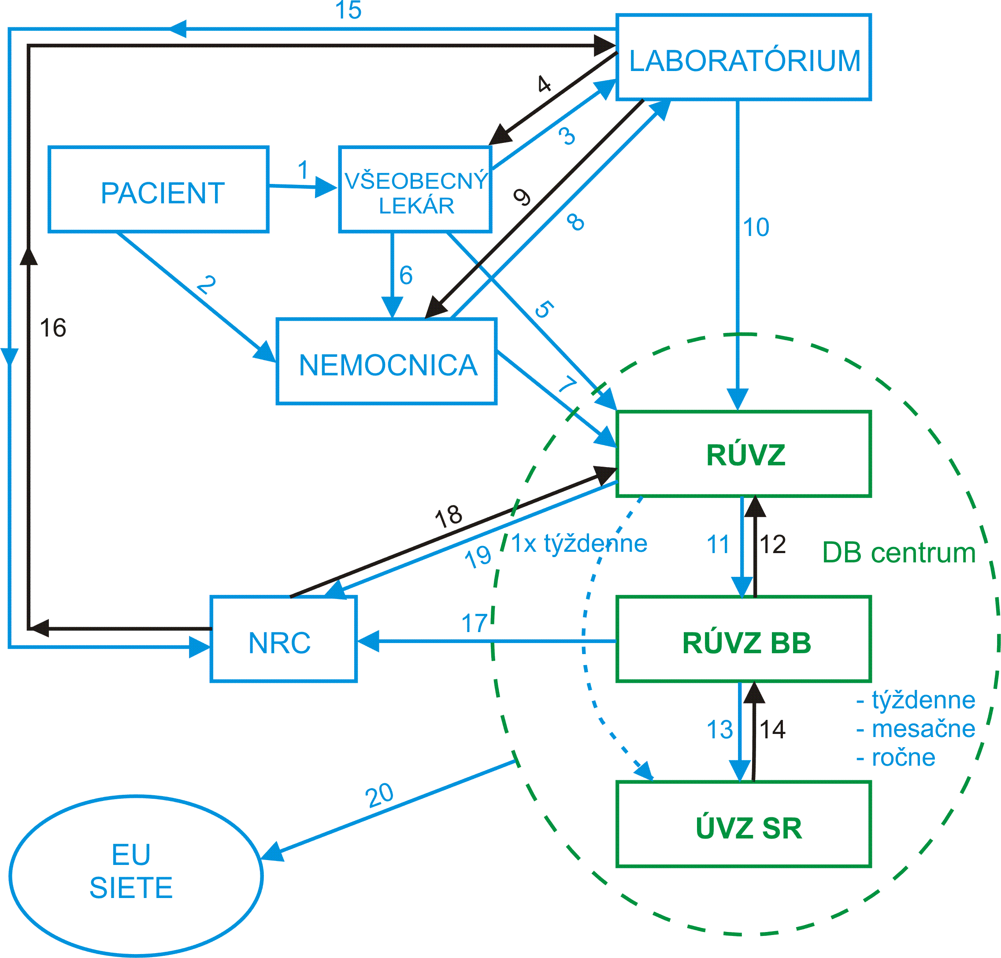

Slide 24
European Centre for Disease Prevention and Control
Európske centrum pre prevenciu a kontrolu chorôb (ECDC) bolo založené v roku 2005. Patrí do štruktúr EÚ s cieľom posilniť európsku obranyschopnosť proti infekčným chorobám. Sídli v Štokholme, Švédsko.
V roku 2010 Správna rada ECDC rozhodla vymenovať jeden príslušný orgán v každom členskom štáte, aby koordinoval všetky oficiálne vzťahy medzi ECDC a členskými štátmi. Úrad verejného zdravotníctva SR sa stal koordinačným orgánom pre ECDC za Slovenskú republiku.

Slide 25
Poslanie ECDC
Vyhľadávať, zhromažďovať, triediť, hodnotiť a šíriť vedecké a technické údaje.
Poskytovať vedecké poradenstvo a vedecko-technickú pomoc vrátane vzdelávania.
Poskytovať včasné informácie Európskej komisii, členským štátom, agentúram Spoločenstva a medzinárodným organizáciám pôsobiacim v oblasti verejného zdravia.
Koordinovať vytváranie európskych sietí subjektov pôsobiacich v rámci poslania ECDC, vrátane sietí vznikajúcich z aktivít verejného zdravia podporované Európskou komisiou a špecializované siete surveillance.
Výmena informácií, skúseností a osvedčených postupov.

Slide 26
RÚVZ hl.m. SR, BA
V roku 2005 WHO predstavila program „Výzva ku globálnej bezpečnosti pacientov“ pod názvom „Čistá starostlivosť je bezpečná starostlivosť“
Program je zameraný na infekcie vznikajúce pri poskytovaní ZS
Súčasťou programu je kampaň „ Umývaj si ruky - zachrániš život“
5. máj je celosvetový deň venovaný hygiene rúk

Slide 27
Zhrnutie
Úlohou epidemiológie je v nasledujúcom období prispieť k pochopeniu zdravia v kontexte zmien vo vývoji spoločnosti, technológiách, ale aj v zručnosti odborníkov zo zdravotníctva a iných sektorov, ktoré majú vplyv na zdravie obyvateľov.
Ďalšou dôležitou úlohou epidemiológie je študovať globalizáciu vo vzťahu ku zdraviu populácie.
Epidemiológovia úzko spolupracujú s demografmi, štatistikmi, psychológmi, so zdravotnými poisťovňami, sociológmi, s mimovládnymi organizáciami, školstvom a s inými ...

Slide 28
Ďakujeme za pozornosť!!

